Slide 1
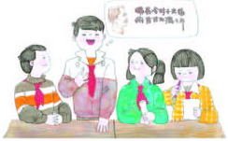
苏教版六年级下册《练习2》
走近农具
执教：礼河实验学校 冯姣姣

Slide 3
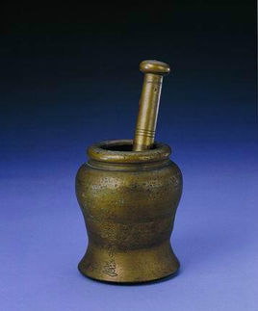
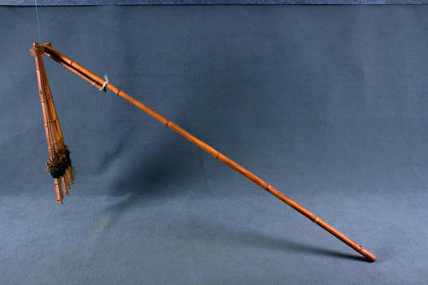
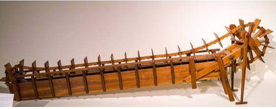
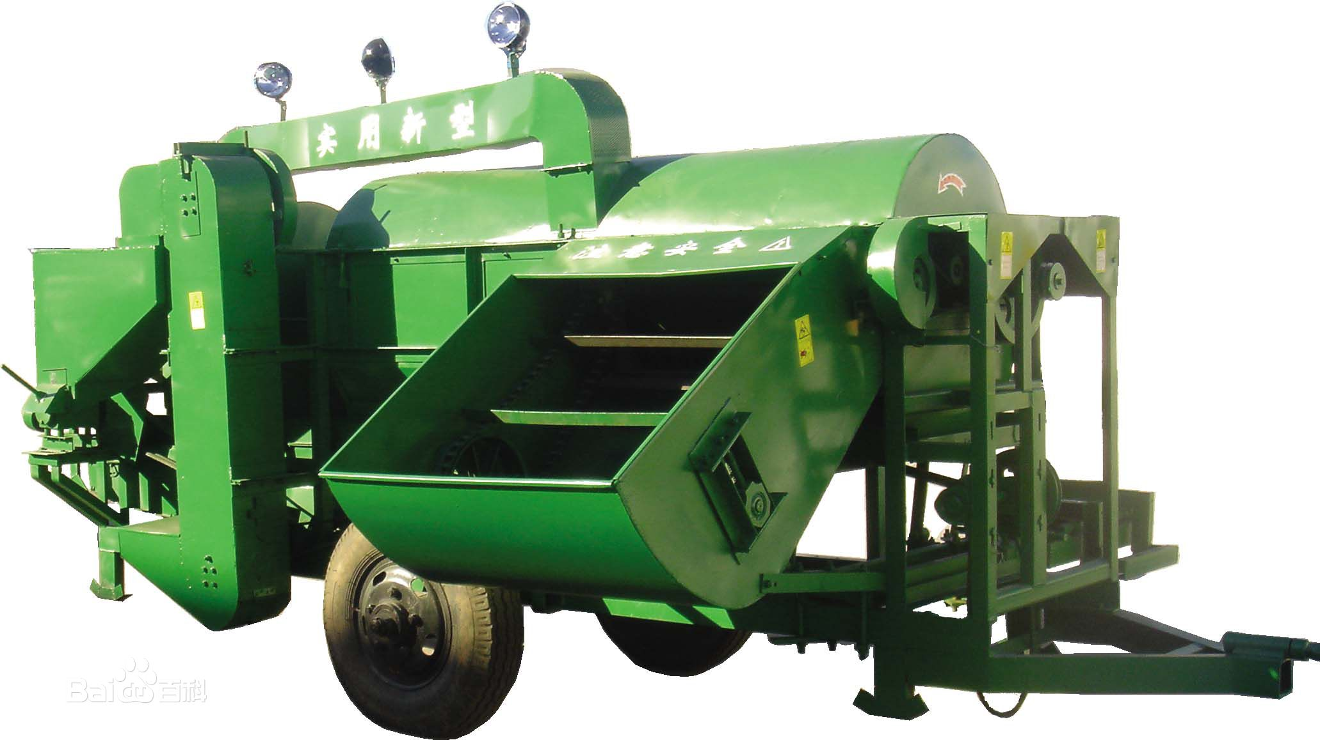
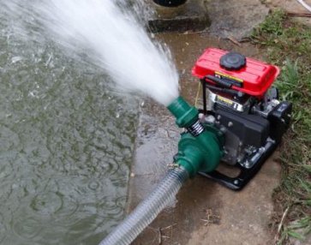
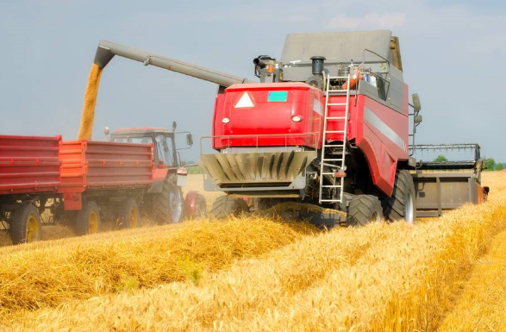
图三
图一
图二
图四
图五
图六

Slide 4
翻水车(龙骨水车)
连枷
杵臼（chǔ jiù）
脱粒机
抽水机
收割机 卡车

Slide 5
农具的起源
农具的起源可以追溯到原始社会，使用简单农具的时代。早在新石器时代就有了原始的耕地农具。到了春秋战国时代，已经拥有了耕地、播种、收获、加工和灌溉等一系列铁、木制农具。到了9世纪已经有了结构相当完备的畜力铧（huá）式犁。在《齐民要术》《农书》《天工开物》等古籍中对各个时期农业生产中使用的各种机械和工具都有详细的记载。

Slide 6
布置展览室

Slide 7
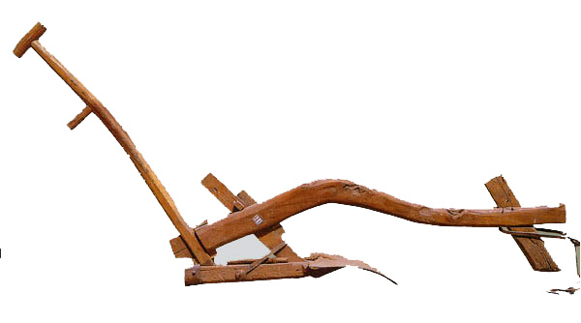
木犁
农田或旱地翻土用的农具，2000多年前的西汉时期便有关于犁的记载。下端有用来翻土的略呈三角形的铁器，木犁后端竖起弯曲的木柄可供人手扶，掌握方向。

Slide 8
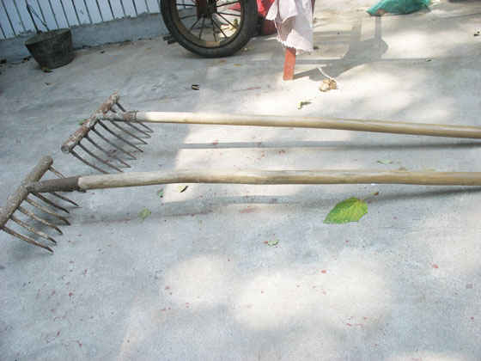
耙
用于碎土、平地和消灭杂草的整地农具 。有铁齿，木齿或竹齿。按工作部分不同分齿耙、无齿耙、圆盘耙等。

Slide 9
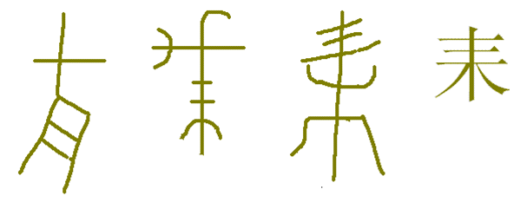
“耒”是个象形字，甲骨文像一把掘土农具，上有曲形长柄。使用这种农具时，脚踩手摇，便可把土崛起。甲骨文中一横是供脚踩的，一竖是拱手摇的扶手，扶手之下是长长的掘土的犁。其金文的上部像一张犁，表示这种农具为木制，小篆改犁形为“丰”，丰是杂草，表示用耒除草。楷书将丰、木二字叠合。
“耒”单独使用或作偏旁时表示农具或耕种。

Slide 10
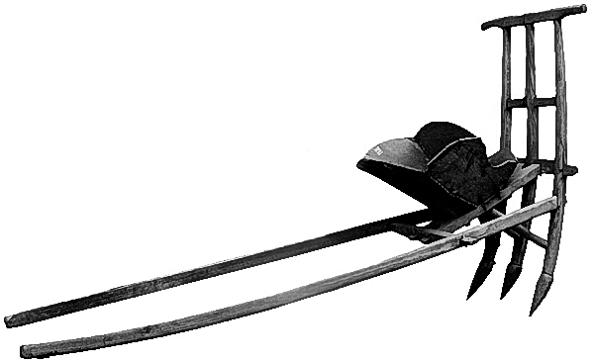
耧
古代的播种用的农具，由牲畜牵引，后面有人扶着，可以同时完成开沟和下种两项工作。一次种一垄或多垄，传统的最多达5垄。其农作工具为现在播种机的前身。

Slide 11
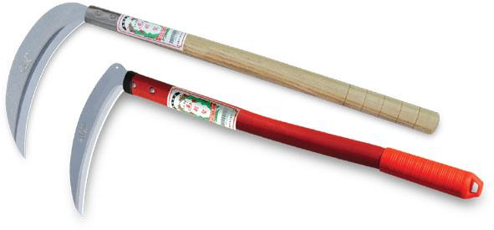
镰刀
俗称割刀，呈月牙状，刀口有斜细锯齿，尾端装木柄，用以收割稻麦。50年代受苏北、山东大镰刀影响，刀体、刀柄稍有加长，为今收割常用工具。

Slide 12
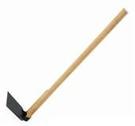
锄头
一种长柄松土和除草用的农具，上有竹竿为柄，下有平刃铁器。其刀身平薄而横装,专用于中耕、除草、疏松植株周围的土壤。

Slide 13
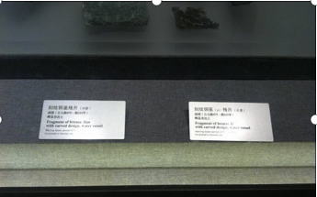
写农具介绍词
选择一种农具，写清名称、作用，还可以简单介绍一下外形。

Slide 14
语文与生活
读读诗句，说说带点的词语和什么农具有关。
昼出耘田夜绩麻。
童孙未解供耕织。
锄禾日当午，汗滴禾下土。
春种一粒粟，秋收万颗子。
●
●
耘田：锄草，与锄头有关，也可泛指种田。
●
耕:耕田，用犁把土翻松，与木犁有关。
●
●
锄禾：用锄去掉禾田间的杂草，翻松土壤，与锄头有关。
●
●
种：播种，与耧有关。 收：收割，收获，与镰刀有关。

Slide 15
语文与生活
搜集课外与农具有关的诗句
1、父耕原上田,子锄山下荒。
2、千顷绿畔平似掌，蒙蒙春雨动春犁。
3、潮来潮退白洋沙，白洋女儿把锄耙。
4、兰草自然香，生于大道旁。要镰八九月，俱在束薪中。

Slide 16
语文与生活
搜集课外与农具有关的诗句
1、父耕原上田,子锄山下荒。（木犁、锄头）
2、千顷绿畔平似掌，蒙蒙春雨动春犁。（木犁）
3、潮来潮退白洋沙，白洋女儿把锄耙。（锄头、耙）
4、兰草自然香，生于大道旁。要镰八九月，俱在束薪中。（镰刀）

Slide 17
我来做导游
你能以农耕园小导游的身份来介绍展览馆的农具吗？
1、用介绍的口吻。
2、语言要亲切。
3、表达要清楚。

Slide 18
课后作业：
1、继续搜集农具的相关资料，扩充我们的农具展览室。
2、搜集与农具有关的诗句。

Slide 20
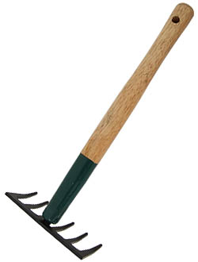
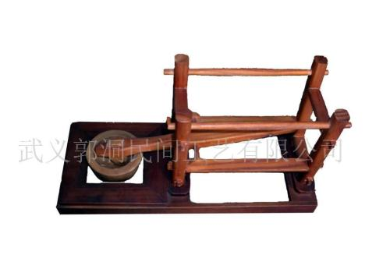
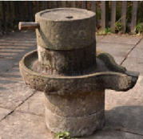
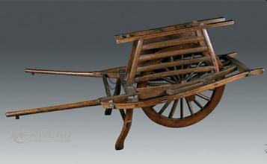
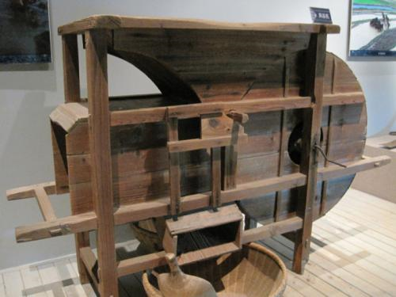
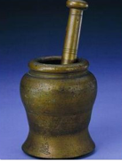
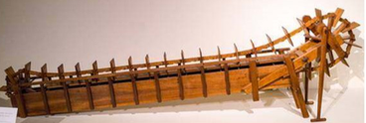
犁 耙 耧 镰刀 锄头
石磨 踏碓(duì) 独轮车 风谷机
杵臼（chǔ jiù） 连枷 龙骨水车

